Slide 1
数值方法
---多项式求根的方法
秦 品 乐
中北大学大数据学院

Slide 2
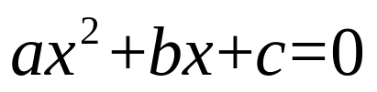
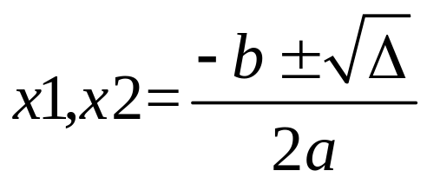
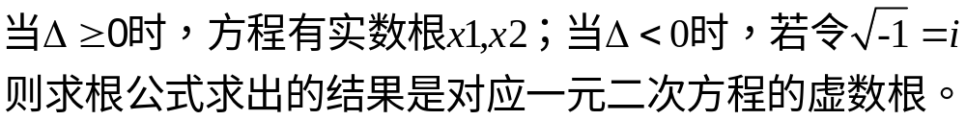
多项式方程的根
考虑一元二次方程 的根的情况
即在高阶方程求根时，应该考虑存在复根的情况！

Slide 3
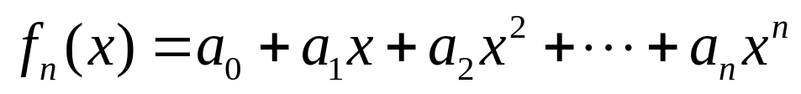
多项式方程的根
本讲讨论如下一般形式的多项式
多项式的根满足下面的规律：
1)N阶方程有n个实数或复数根；
2)如果n是奇数，则至少存在一个实数根；
3)如果存在复数根，则存在一对共轭根.

Slide 4
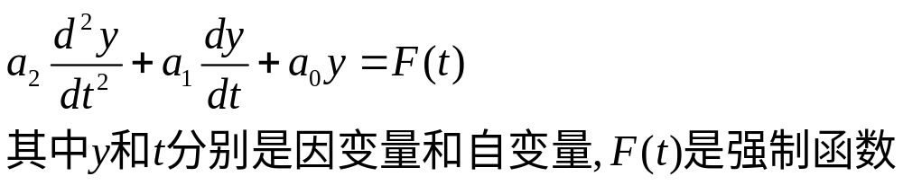
多项式求根在工程中的意义
多项式在工程中有很多应用，如曲线拟合等，其中最令
人感兴趣的应用是在于刻画动态系统(机械设备，电子
电路等)。考虑如下线性常微分式
当外部对于系统的没有影响时，表示F(t)=0，此时的
方程解称为通解，即通解体现的是系统仿真中的一些
非常基本的东西，也就是系统在缺少外力时的反应。

Slide 5
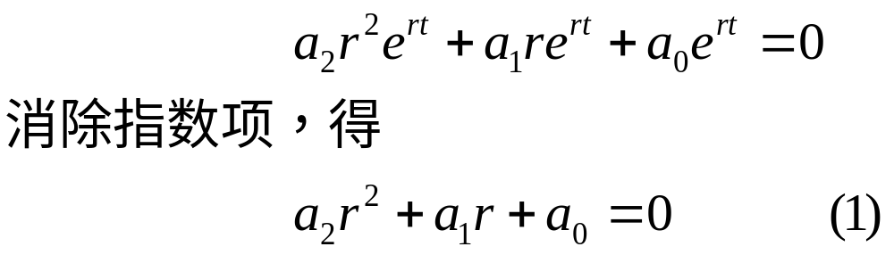
多项式求根在工程中的意义
无外力线性系统的通解形式为y=e^{rt}，如果函数可微，则有
式1是一个多项式，称为特征方程，多项式的根是满足
上式的r值。这些r值是系统的本征值，又称特征值！！

Slide 6
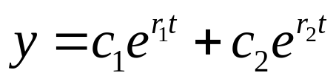
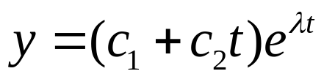
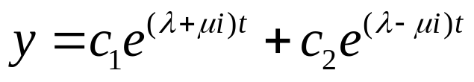

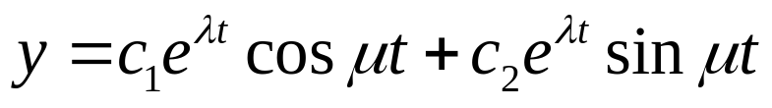
多项式求根在工程中的意义
当1式的两个根都是实数时，通解可表示为下式
称为强衰减情况
当1式的两个根是重根时，通解可表示为下式
称为临界衰减情况
当1式的两个根是复根时，通解可表示为下式
称为不完全衰减情况

Slide 7
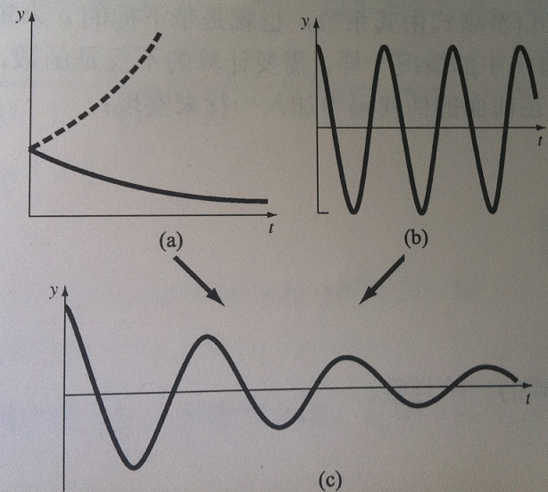
多项式求根在工程中的意义
对应的图形分别为

Slide 8
多项式方程的根
函数表现的是一种映射关系，如实数方程反映的就是
一种自变量到因变量的映射。
复数方程反映的一种复数域到复数域的映射关系，要用
几何图形反映这种关系需要构造自变量和函数值的两组
复平面。

Slide 9
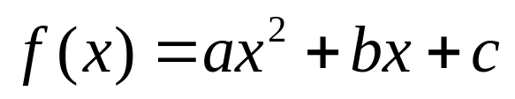
多项式方程的根
具体方法是：
1) 构造一个复变函数 ,x是复数。
2) 构造一个复系数的二元实值函数g(m,n)，对于定义
域内任意一个实数对(m₀,n₀)都存在x₀=m₀+n₀i，且有
g(m₀,n₀)=f(x₀)
根据m,n,y建立三维坐标系，可得如下图形

Slide 10
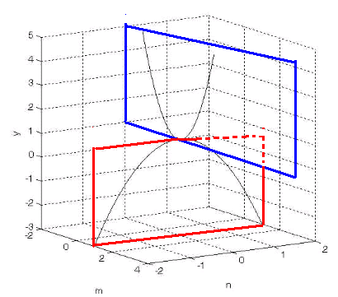
方程的根

Slide 11
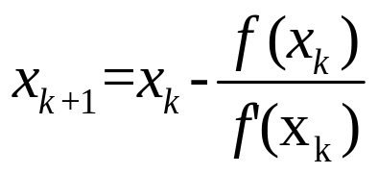
采用牛顿法求多项式的根
回忆牛顿法求根的迭代公式
由上式可以看出用牛顿法求根就要求出f(x_{k})和f’(x_{k})

Slide 12
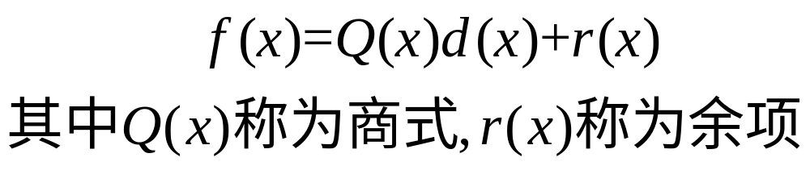
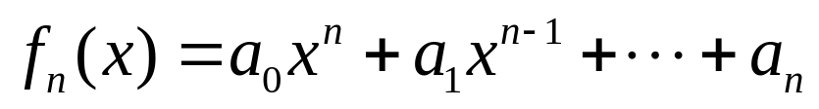
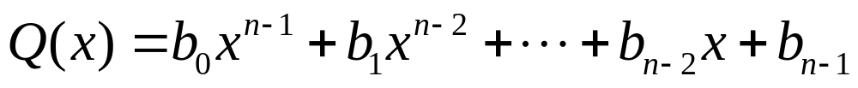
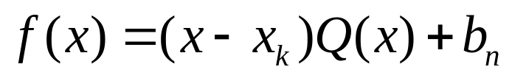
多项式的除法
中学学过一种方法称为“综合除法”，可得下式
以x-x_{k}除多项式

Slide 13
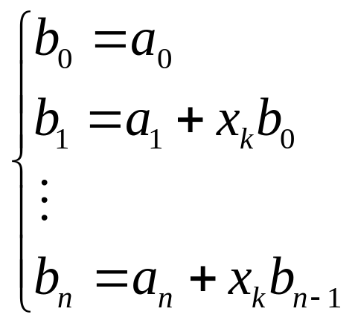
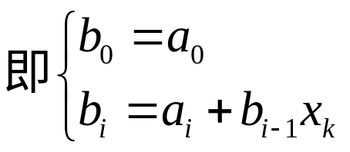
牛顿法求多项式的根
根据中学知识
一个n阶多项式除以一
个单因子x-t的伪代码：
r=a(n);
a(n)=0;
DOFOR i=n-1,0,-1
s=a(i);
a(i)=r;
r=r*t+s;
END DO

Slide 14


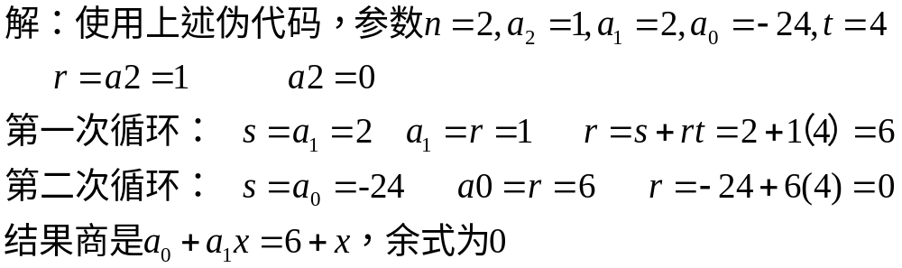
牛顿法求多项式的根
例：求二阶多项式
除以因子

Slide 15
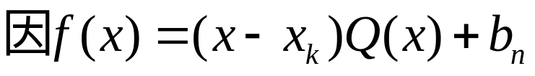
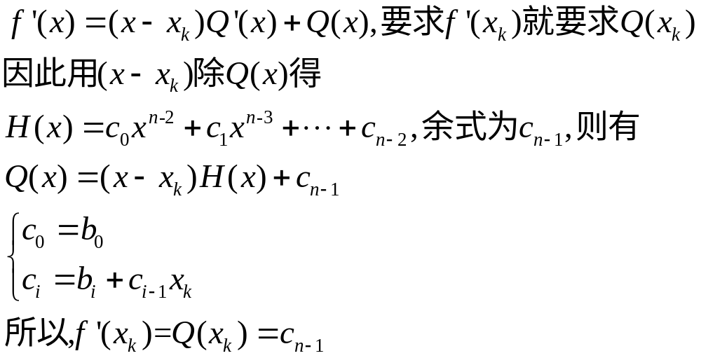
牛顿法求多项式根
可得当x=x_{k}时，f(x_{k})=b_{n}
而b_{n}又可用前式递推得到。

Slide 16
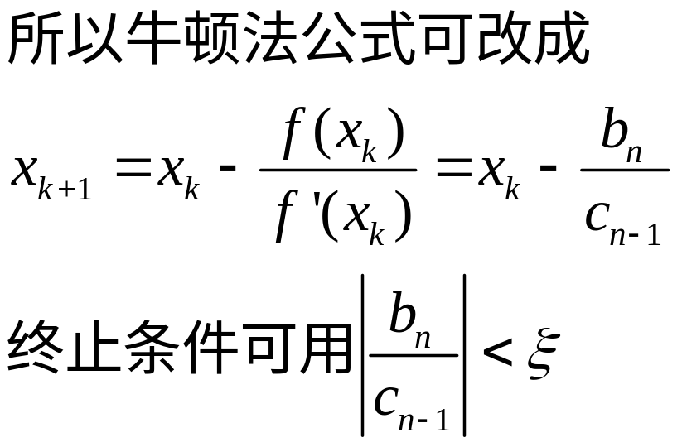
牛顿法求多项式根

Slide 17
贝尔斯托法求根
贝尔斯托法是与牛顿法有松散关系的一种迭代方法，多项式因子
形式如下：
如果除因子不是根，则商是一个四阶多项式且有余项。在此基础
上多项式求根可描述为：1猜一个根的估计x=t；2 多项式除以因
式x-t；3 确定是否有余项，如果没有则正好是根，如果有调整猜
测值重复上面过程，直至余式消失。
贝尔斯托法就在以上基础上完成，为了得到复根，采用二次因式
X²-rx-s

Slide 18
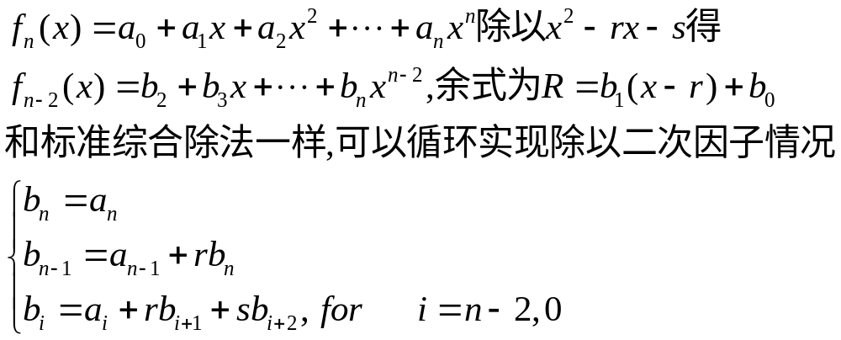
贝尔斯托法求根
引入二次因式是为了求解复根，依据是：如果原多项式的系数都
是实数，则复数根是共扼成对的。因此，方法归为确定r和s的值，
使二次因式整除，即找到r,s的值，使余式为0！

Slide 19
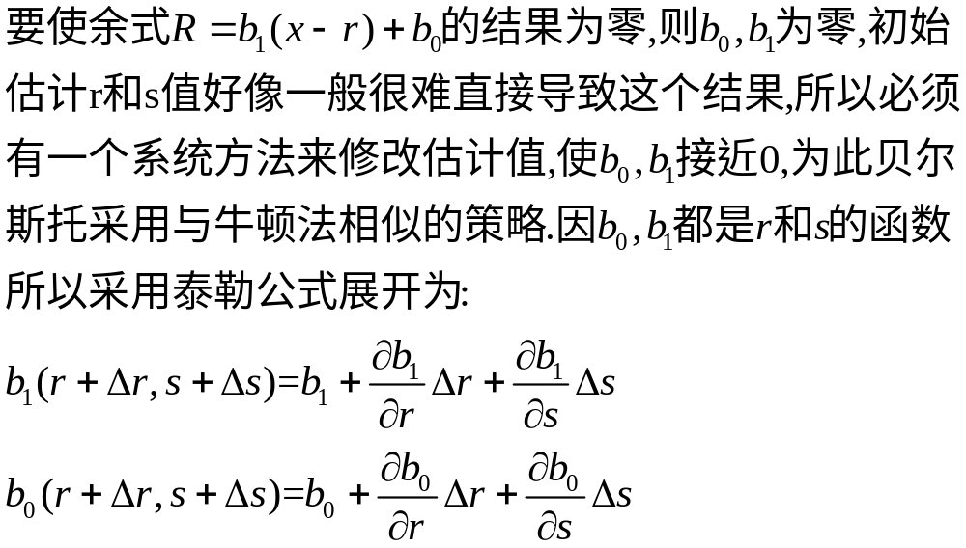
贝尔斯托法求根

Slide 20
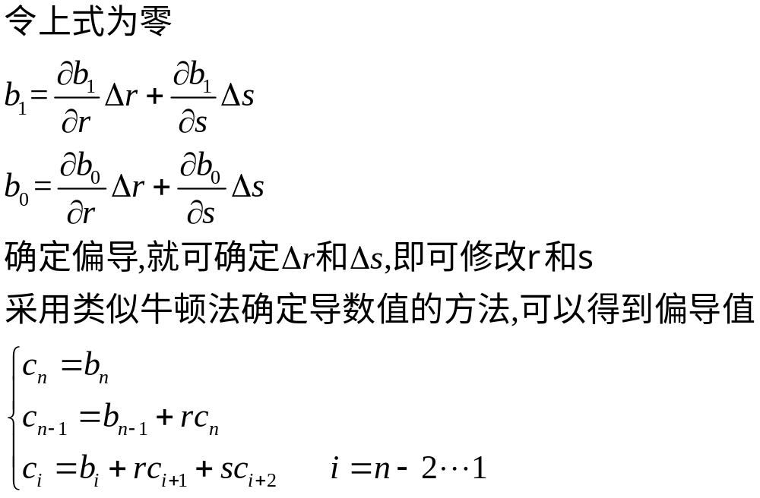
贝尔斯托法求根

Slide 21
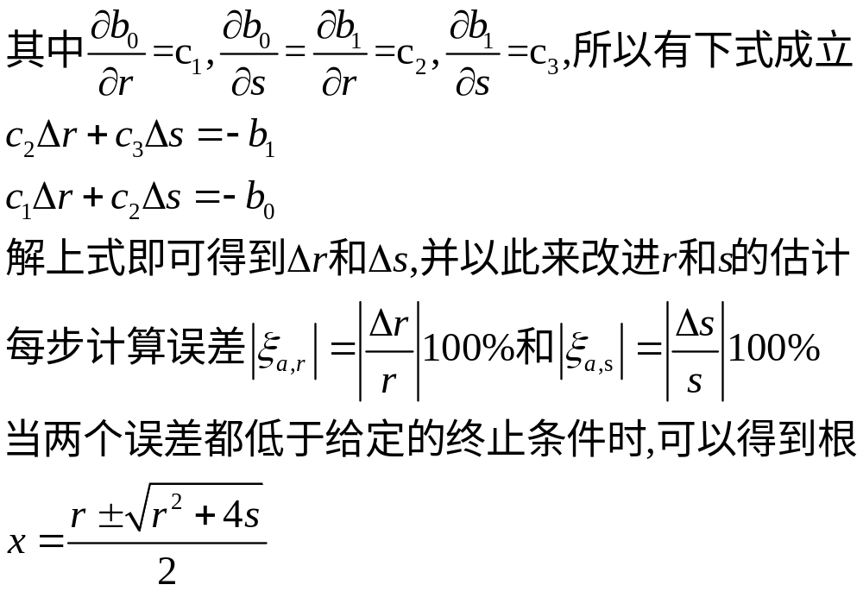
贝尔斯托法求根

Slide 22
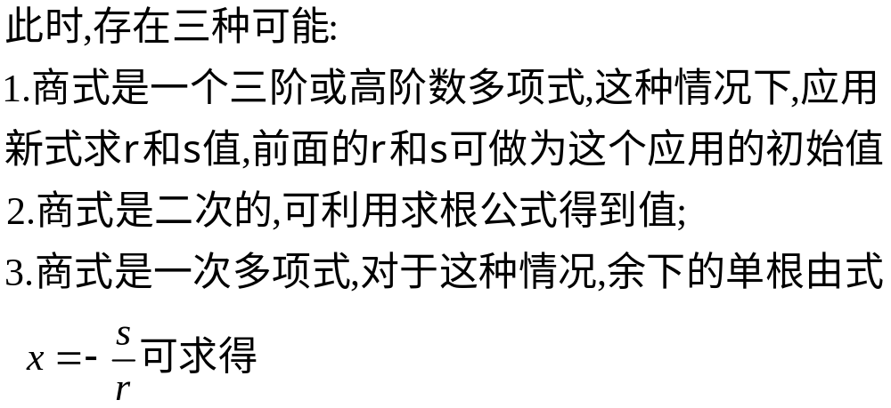
贝尔斯托法求根

Slide 23
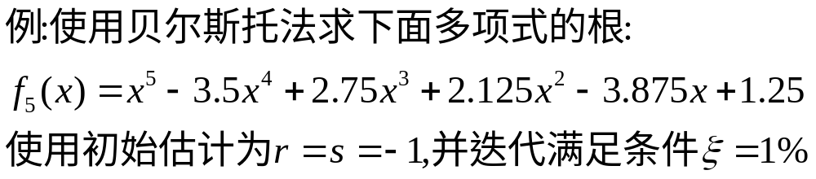
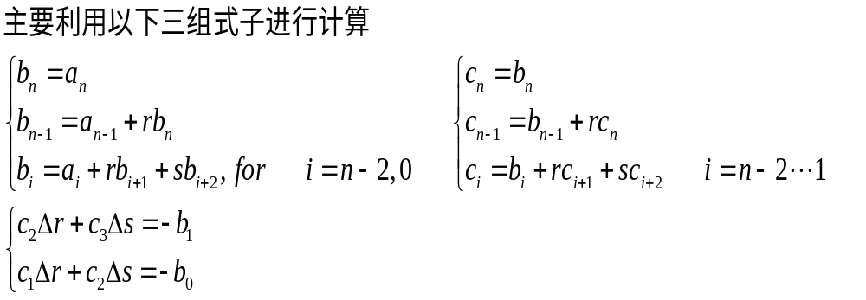
贝尔斯托法求根

Slide 24
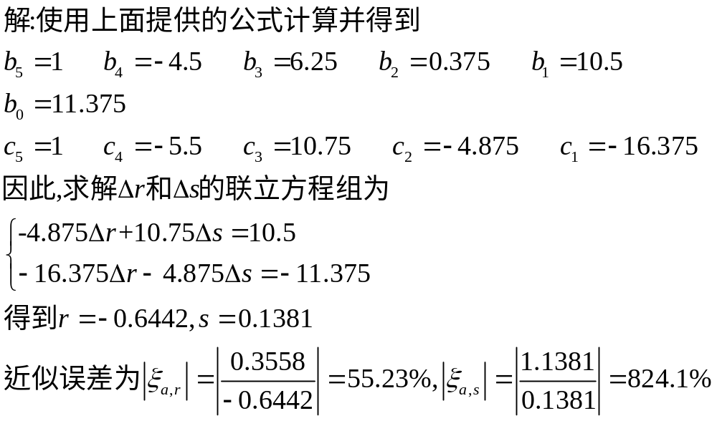
贝尔斯托法求根

Slide 25
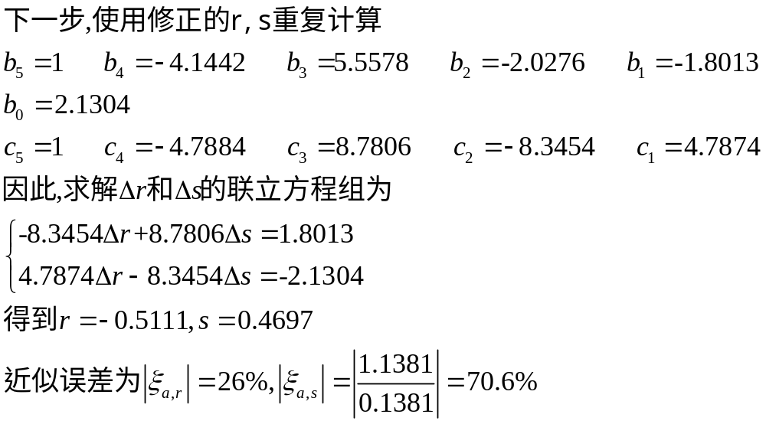
贝尔斯托法求根

Slide 26
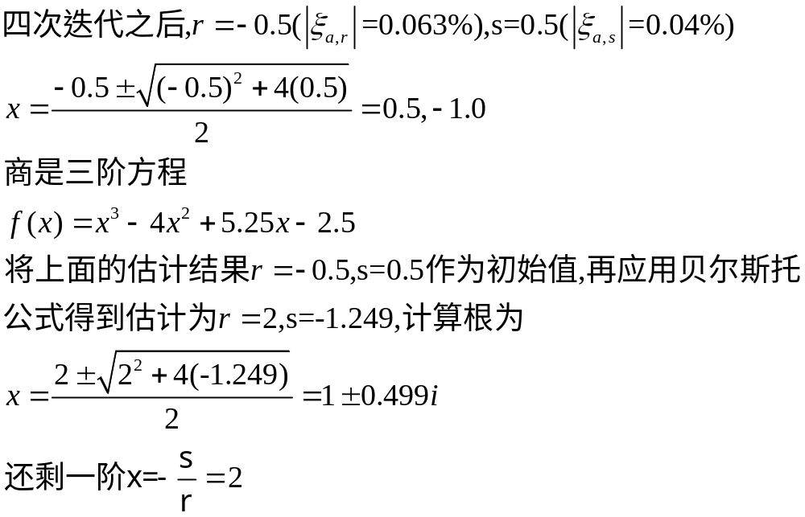
贝尔斯托法求根

